Slide 1


Dan državnosti Bosne i Hercegovine
25. novembar

Slide 2


Historija
25. novembar se obilježava kao Dan državnosti Bosne i Hercegovine.
Naime, upravo tog historijski vrlo značajnog 25. novembra 1943. godine
održano je prvo zasjedanje ZAVNOBIH-a (Zemaljsko antifašističko vijeće narodnog oslobođenja Bosne i Hercegovine), u Mrkonjić Gradu.
Na pomenutom zasjedanju donesena je
odluka o obnovi državnosti BiH,
potvrđene su njene historijske granice, koje su datirale još iz vremena srednjovjekovne Bosne,
te je Bosna i Hercegovina definisana kao jedna od šest ravnopravnih republika u tadašnjoj Jugoslaviji.

Slide 3

I zasjedanje ZAVNOBiH-a
Uporedo sa stvaranjem oružanih snaga i vođenjem borbe protiv okupatora u svim jugoslavenskim područjima formirala se mreža Narodnooslobodilačkih odbora,na čijem se čelu u drugoj polovini 1943.godine nalazila zemaljska antifašistička vijeća narodnog oslobođenja.
ZAVNOBiH je bio najviši državni organ antifašističkog pokreta u Bosni i Hercegovini tokom Drugog svjetskog rata, te se razvilo kao nosilac bosanske državnosti. Njegov predsjednik je bio Vojislav Kecmanović.
Formiran je u novembru 1943.godine

Slide 4

I zasjedanje ZAVNOBiH-a
Prvo zasijedanje ZAVNOBiH-a počelo je u Mrkonjić Gradu 25. novembra 1943. u 19 sati. Završeno je iste noći
(26. novembra) u 4 sata ujutro.
Ovoj osnivačkoj skupštini prisustvovalo je 247 delegata iz svih krajeva BiH, od kojih 173 sa pravom glasa.
Na prvom zasijedanju, ZAVNOBiH je formalno konstituisan kao opštepolitičko predstavništvo Narodno-oslobodilačkog pokreta (NOP) Bosne i Hercegovine, ali je u stvarnosti i praksi djelovao kao njen najviši organ vlasti. Odbornici su usvojili Rezoluciju ZAVNOBiH-a i Proglas narodima BiH u kojima se ističe da ubuduće BiH i njene narode, i u zemlji i inostranstvu, mogu zastupati i predstavljati samo ZAVNOBiH i AVNOJ.

Slide 5
Ovim aktima istovremeno je izražena odlučnost naroda BiH da njihova zemlja, koja nije ni srpska, ni hrvatska ni muslimanska, nego i srpska i muslimanska i hrvatska, bude zbratimljena zajednica u kojoj će biti osigurana puna ravnopravnost svih Srba, Muslimana i Hrvata.

Slide 6
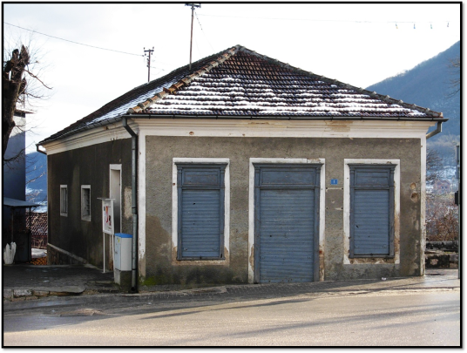
Kuća u kojoj je održano prvo zasjedanje ZAVNOBiH-a

Slide 7


Na zasijedanju je izabrana delegacija od 58 članova koja će predstavljati BiH na Drugom zasijedanju AVNOJ-a (29. novembar 1943).
Istovremeno je konstituisano Predsjedništvo ZAVNOBiH-a, sastavljeno od 31 člana,sa dr Vojislavom Kecmanovićem, ljekarom iz Bijeljine, kao predsjednikom.
U Mrkonjić Gradu se nalazi spomen-muzej prvog zasijedanja ZAVNOBiH-a, kao i dom ZAVNOBiH-a, koji predstavlja centar kulturnog i društvenog života grada, a koji je otvoren 27. novembra 1973. u okviru proslave 30-godišnjice Prvog zasijedanja ZAVNOBIH-a.

Slide 8
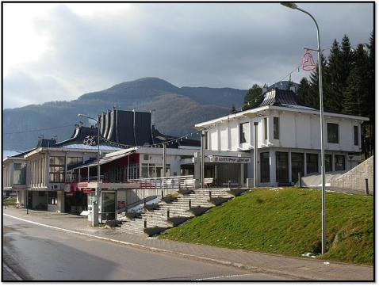
Dom ZAVNOBiH-a u Mrkonjić Gradu

Slide 9
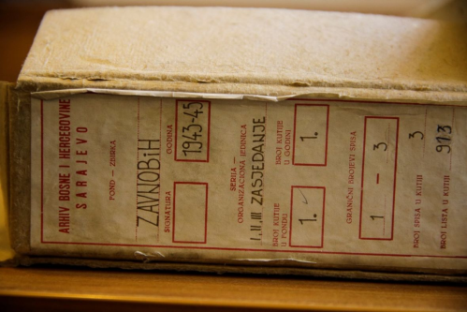
U političkom obliku utemeljenom u Mrkonjić Gradu 1943. godine, Bosna i Hercegovina je skoro pola vijeka poslije, 1992. godine, međunarodno priznata kao suverena država.
1995. godine, 25. novembar proglašen je Danom državnosti BiH.

Slide 10
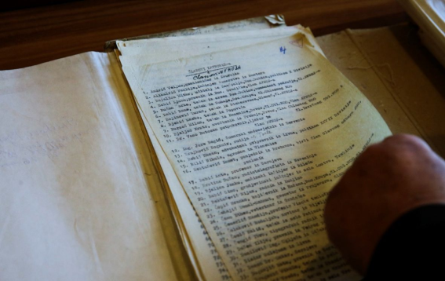
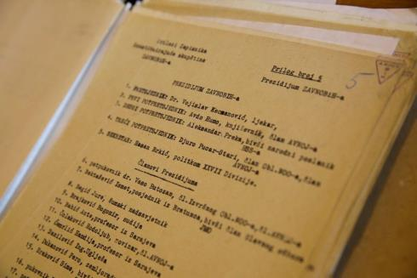
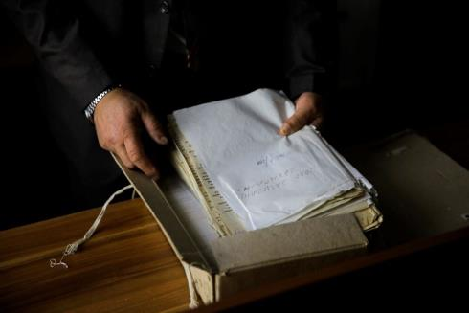
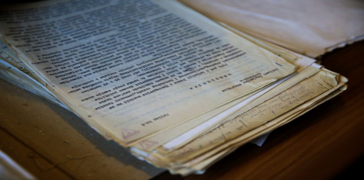
u povodu 25. novembra 2016, Anadolu Agency (AA) objavljuje ekskluzivne sadržaje iz originalnih dokumenata sa Prvog zasjedanja ZAVNOBiH-a u saradnji sa Arhivom BiH

Slide 11
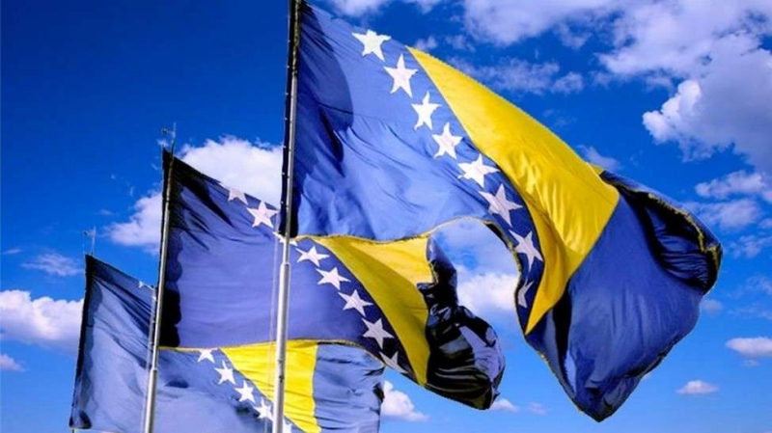

Slide 12

SRETAN DAN DRŽAVNOSTI SVIM GRAĐANIMA BIH U IME UČENIKA I UPOSLENIKA TREĆE GIMNAZIJE SARAJEVO
Omerović Adna III3

